Slide 1

আজকের মাল্টিমিডিয়া ক্লাসে
সবাইকে শুভেচ্ছা

Slide 2



পরিচিতি
মোঃ মনিরুজ্জামান মনির
সহকারি শিক্ষক (আই সি টি)
আমবাগান উচ্চ বিদ্যালয়
সাদুল্লাপুর, গাইবান্ধা।
monirsarker79@gmail.com
০১৭২৮১৬৬১১৬
অধ্যায়- 5, পাঠ- 45
সময়ঃ ৪০ মিনিট, তারিখঃ ২5/০২/২০২১ ইং

Slide 3






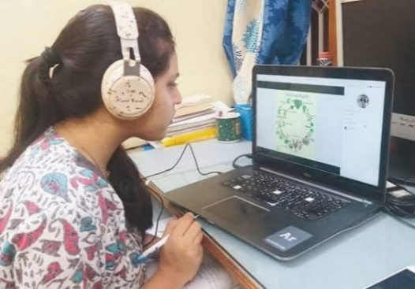

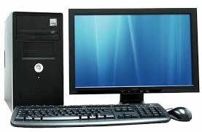
ছবিগুলো ভালো করে লক্ষ্য কর...
অনলাইন ক্লাস, জে এস সি পরীক্ষার ফলাফল দেখা, অনলাইনে ভর্তি হওয়াসহ লেখাপড়ার নানাবিধ কাজে লাগবে।
ইন্টারনেট তোমার আর কী কী কাজে লাগবে?
ছবিতে সবাই কী করছে?
বই পড়ছে।
তোমার যদি কোনো বই হারিয়ে যায় তখন তুমি কীভাবে বইটি সংগ্রহ করবে?
NCTB বা কোনো ওয়েবসাইট থেকে বই ডাউনলোড দিতে কী লাগবে?
NCTB এর ওয়েবসাইট থেকে ডাউনলোড দিয়ে নিতে পারবো ।
কম্পিউটার ও ইন্টারনেট সংযোগ লাগবে।

Slide 4
আজকের পাঠ-
শিক্ষাজীবনে ইন্টারনেটের প্রভাব

Slide 5
এই পাঠ শেষে শিক্ষার্থীরা...
১
শিক্ষায় ইন্টারনেটের প্রভাব ব্যাখ্যা করতে পারবে।
শিখনফল
২
শিক্ষাজীবনে ইন্টারনেটের গুরুত্ব বিশ্লেষণ করতে পারবে।

Slide 6

তোমরা এ মুহুর্তে যে বইটি পড়ছ, সেটি প্রস্তুত করার জন্য ইন্টারনেট ব্যাপকভাবে ব্যবহার করা হয়েছে।

Slide 7
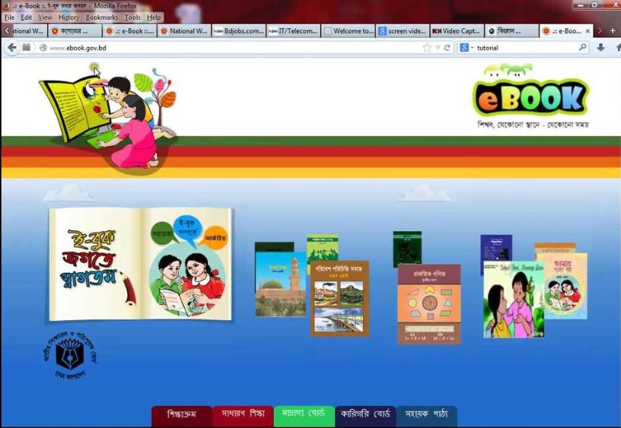
ই-বুক ডাউনলোড করার জন্য এই ওয়েবসাইটটি বিশেষভাবে তৈরি করা হয়েছে।

Slide 8
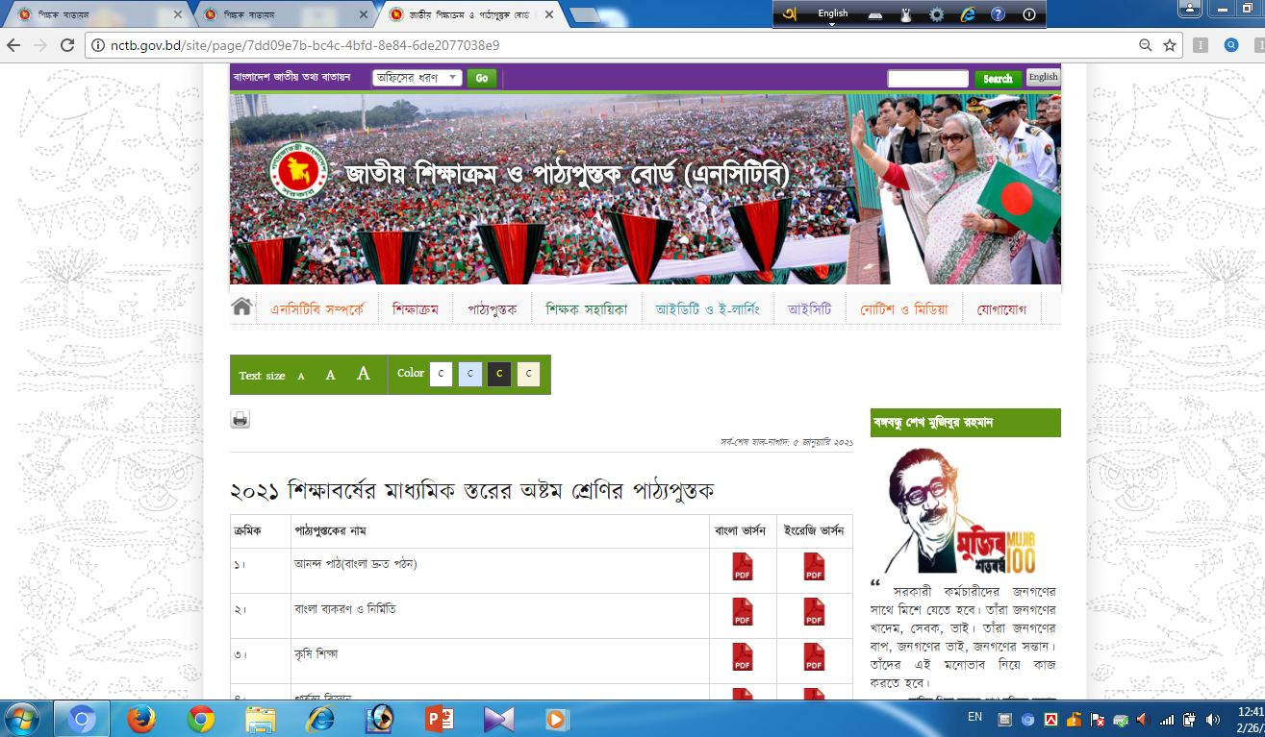

তোমাদের এই আইসিটি বইসহ অন্য সব শ্রেণির সকল পাঠ্যবই NCTB -র ওয়েবসাইটে রাখা আছে।

Slide 9

একক কাজ
সময়ঃ ০৩ মিনিট
সব শ্রেণির সকল বই কোন ওয়েবসাইটে রয়েছে?

Slide 10
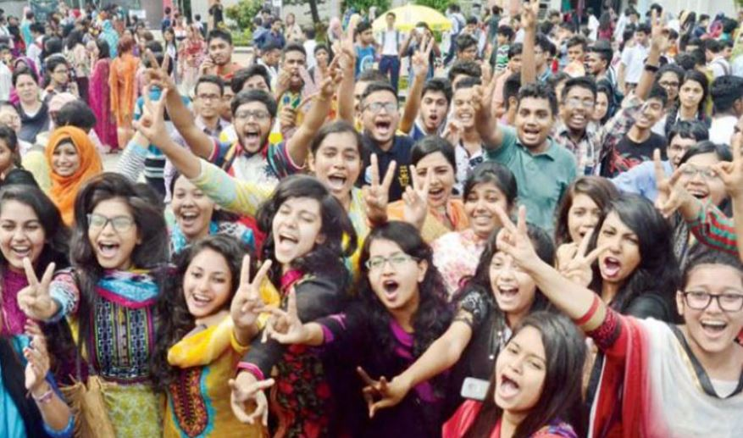
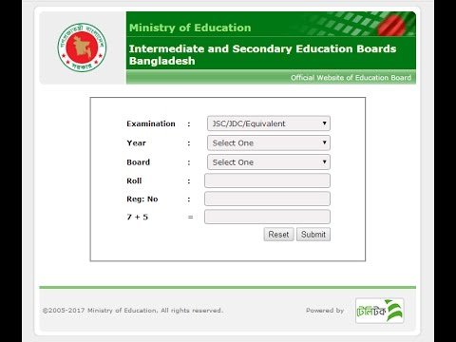
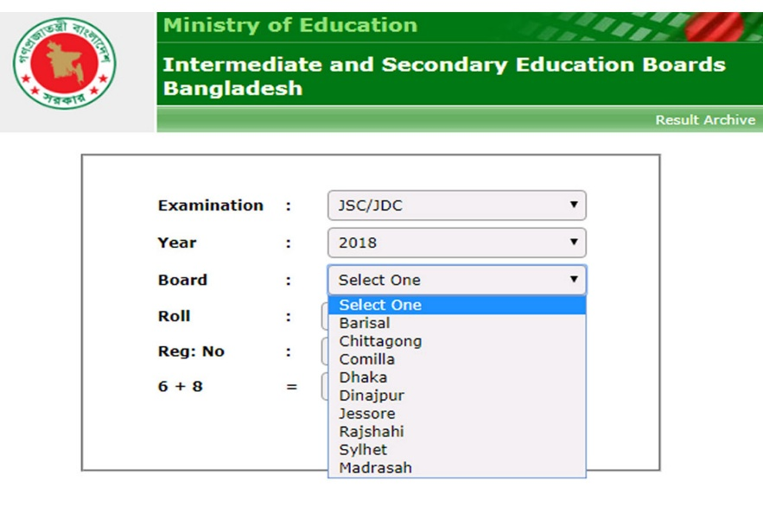
তোমাদের জে এস সি সহ যে কোনো পাবলিক পরীক্ষার ফলাফল প্রকাশ হওয়ার সঙ্গে সঙ্গে ইন্টারনেট থেকে তা পেয়ে যাবে।

Slide 11
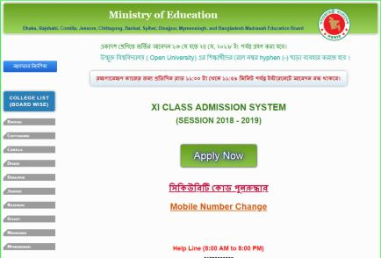


পরীক্ষার ফলাফল প্রকাশের পর কলেজ বা বিভিন্ন বিশ্ববিদ্যালয়ে ভর্তির জন্য ইন্টারনেট ব্যবহার করা হয়।

Slide 12


তোমার পাঠ্যবইয়ের কোনো একটি নির্দিষ্ট বিষয় বুঝতে না পারলে তুমি ইন্টারনেটের সাহায্য নিতে পারবে।

Slide 13
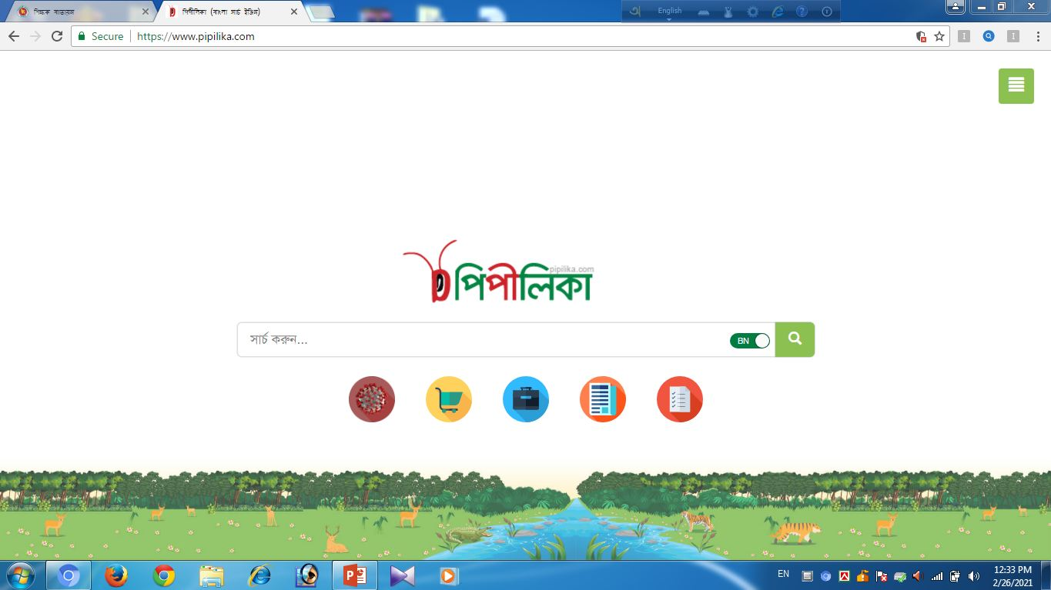
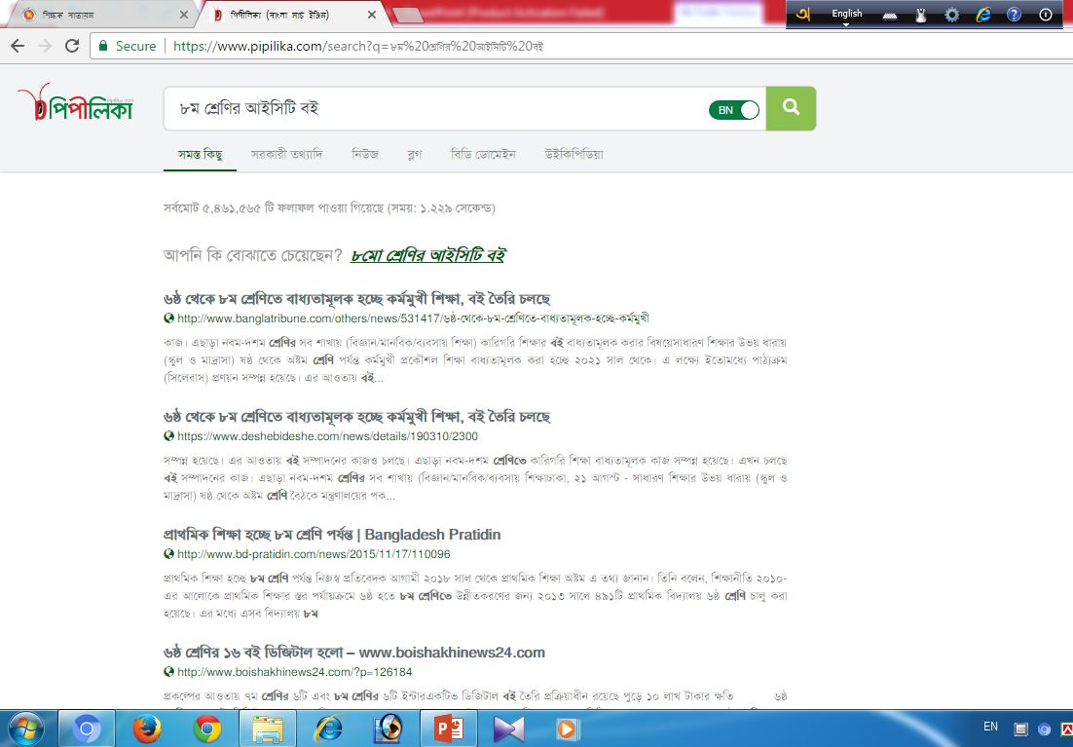
এখন ইন্টারনেট ব্যবহার করে বাংলা সার্চ ইঞ্জিন পিপীলিকা তে বাংলায় যে কোনো প্রয়োজনীয় তথ্য খুঁজে নিতে পারবে।

Slide 14
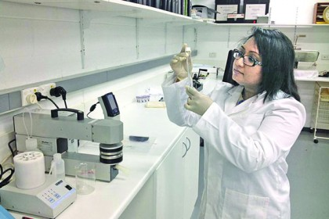


বিজ্ঞান শিক্ষার এক্সপেরিমেন্ট এর কাল্পনিক (Virtual) প্রদর্শন ইন্টারনেটের মাধ্যমে করা সম্ভব।

Slide 15
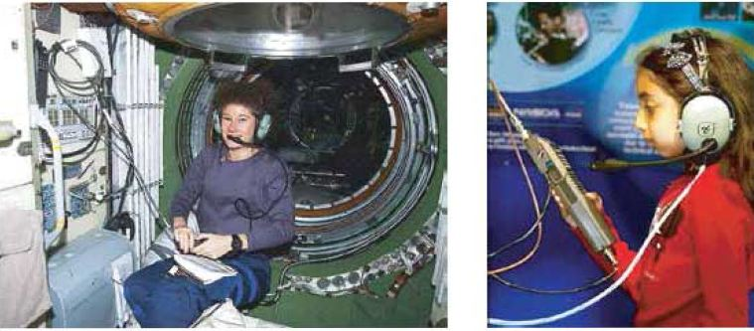
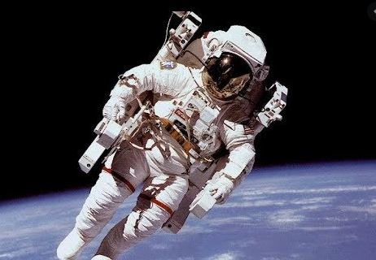
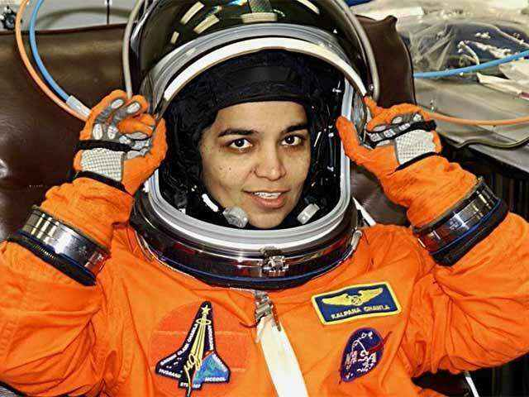
ইন্টারনেট এখন শুধু পৃথিবীব্যাপী নয়, পৃথিবীকে ছাপিয়ে মহাকাশ পর্যন্ত বিস্তৃত হয়েছে।
মহাকাশে স্পেস স্টেশনের একজন মহাকাশচারীকে পৃথিবী থেকে একজন শিক্ষার্থী প্রশ্ন করছে।

Slide 16
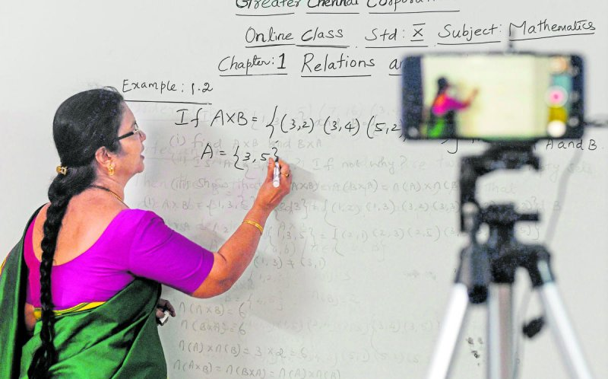


বর্তমানে দেশের প্রায় সব শিক্ষা প্রতিষ্ঠান অনলাইন ক্লাস চালু করেছে। যা ইন্টারনেটের মাধ্যমে তোমরা ঘরে বসে ক্লাস গুলো করতে পারছো।

Slide 17

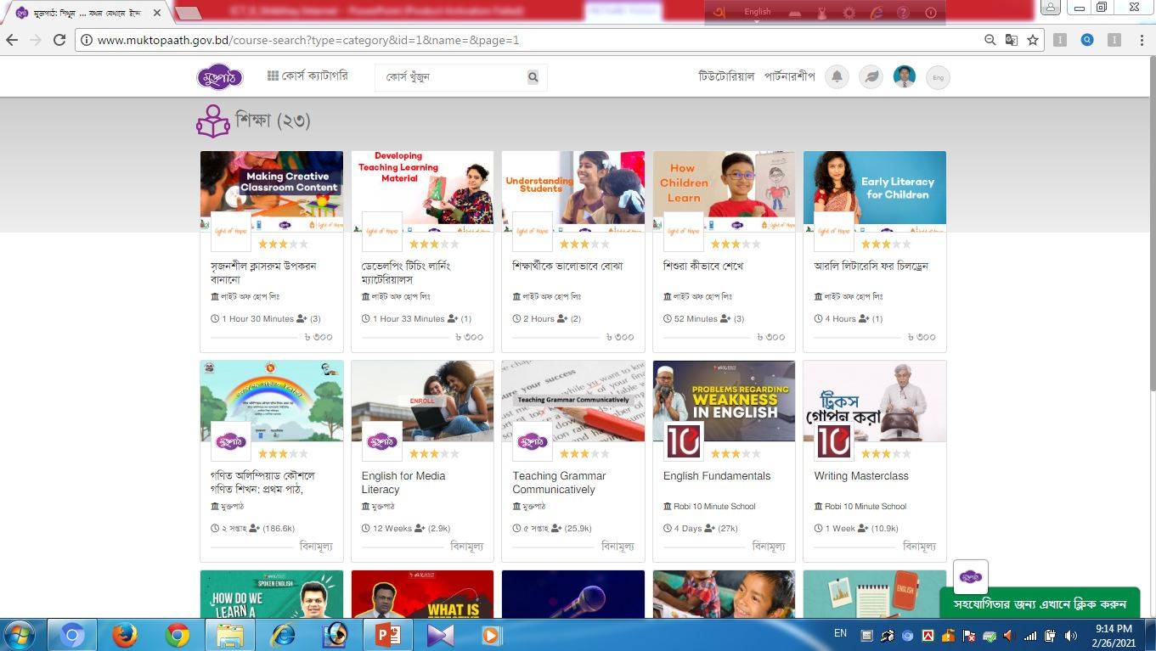

এছাড়া অসংখ্য কোর্স ইন্টারনেটে দেওয়া আছে এবং যে কেউ ইচ্ছা করলেই কোর্সগুলো গ্রহন করতে পারে।

Slide 18



ই-বুক কাগজে ছাপা বইগুলোর জায়গা দখল করছে। একসময় পৃথিবীর যাবতীয় বই ই-বুক আকারে সংরক্ষিত থাকবে এবং সেই বইগুলো যে কেউ তার ই-বুক রিডারে ডাউনলোড করে নিতে পারবে।

Slide 19
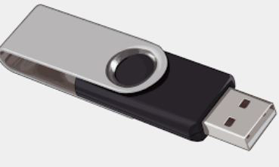

ইচ্ছা করলে তুমি তোমার পকেটে একটি বই নয় আস্ত একটা লাইব্রেরি রেখে দিতে পারবে।

Slide 20

দলগত কাজ
সময়ঃ ০৭ মিনিট
তোমাদের পড়ালেখার ক্ষেত্রে ইন্টারনেটের গুরুত্ব দলে আলোচনা করে বর্ননা কর।

Slide 21
মূল্যায়ন
সময়ঃ ০৫ মিনিট
তোমাদের সব বই কোন ওয়েবসাইটে রয়েছে?
যে কোনো পাবলিক পরীক্ষার ফলাফল কোথায় পাওয়া যায়?
বাংলা সার্চইঞ্জিনের নাম কী?
ছাপানো বইয়ের জায়গা কে দখল করছে?

Slide 22
বাড়ির কাজ
দৈনন্দিন সমস্যা সমাধানে ইন্টারনেটের ভুমিকা বর্ণনা কর।

Slide 23
সবাইকে ধন্যবাদ

